Slide 1
Grafiske virkemidler – ARBEJD SELV LEKTION
Modul 4
hvordan man kan designe en kampagne som har til formål at mindske tøjspild?
3g design 2024
Notes:
I skal bruge papir, tusch, kompendie og computer

Slide 2
Grafiske virkemidler - Komposition
Læs om komposition i kompendiet
Svar på følgende spørgsmål som opsummerer teksten:
Hvad betyder hierarki, når vi taler om kommunikationsdesign?
Forklar de forskellige kontrasttyper
Forklar gestaltlovene
Hvad er grid-systemer og hvad går det gyldne snit og loven om tredjedele ud på?
Hvad handler statisk og dynamisk komposition om?

Slide 3

Tegneøvelse komposition
Benspænd
I må kun tegne med firkanter
2 minutter pr. modsætningspar
Tegn
  Statisk vs. Dynamisk
  Åben vs. Lukket
  Symmetrisk vs. Asymmetrisk
  Samlet vs. Sprængt
  Geometrisk vs. organisk

Slide 4
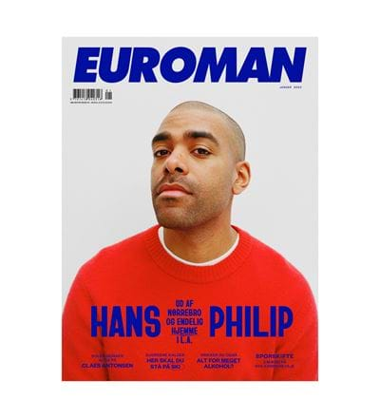
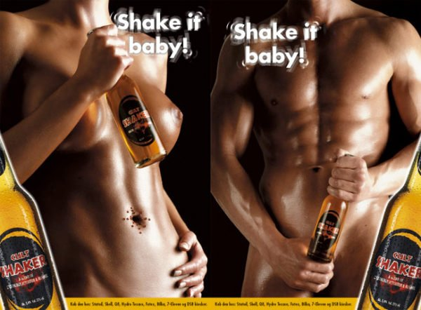
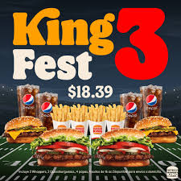
Kan vi bruge kompositionsbegreber på disse billeder? FORKLAR
Hhv.
Forside fra Euroman
Burger king reklame op til Super Bowl
Cult Shaker reklame

Slide 5

Quizlet om farver og komposition
Lav test individuelt eller quiz mod dine holdkammerater

Slide 6
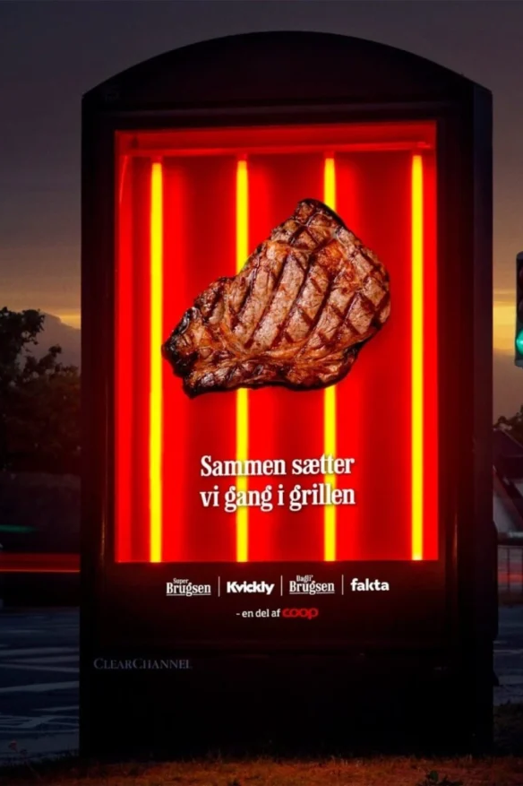
Find to eksempler på kommunikationsdesign, der bruger forskellige farvekontraster. Hvilken effekt har det?
Farveøvelse
Notes:
Plakater, logoer, skilte, hjemmesider, brevpapir osv.

Slide 7
Gem alt jeres arbejde i portfolien
Upload jeres besvarelser i jeres portfolio så jeg tydeligt kan se dem
  Kompositionsforklaringer
  Kompositions tegneøvelse
  Anvendelse af kompositionsbegreber på 3 billeder
  To eksempler på kommunikationsdesign med brug af farvekontraster samt forklaring af hvilken kontrast og hvilken effekt det har
7

